Slide 1
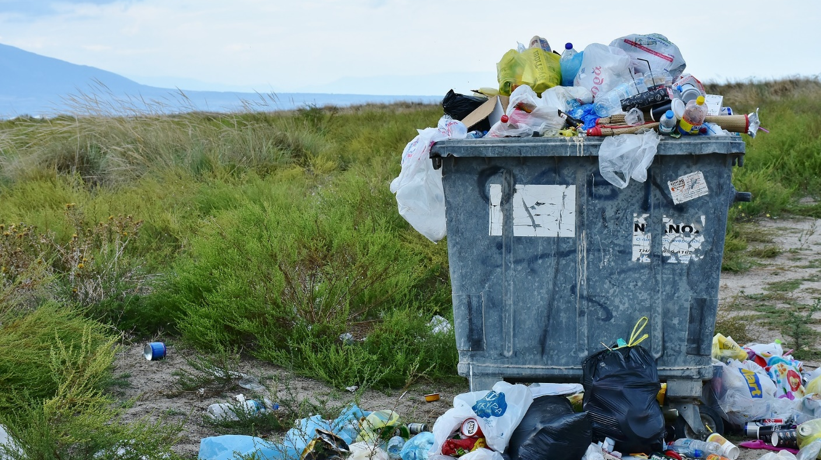
압축 쓰레기통
πengine

Slide 2
Index
아이디어 소개
기존제품과의 비교
진행현황
필요성
세부기술

Slide 3
아이디어 소개
아두이노 실린더의 몸체
우노R3본체가 있는 공간
압축뭉치
쓰레기 투입구
실린더의 스트로크
쓰레기통이 보관되어 있는 공간
쓰레기를 측정하는 센서
If(일정 높이 이상의 쓰레기){
쓰레기 압축
}

Slide 4
제품의 필요성
사람이 직접 압축
압축률이 떨어질 수 있음
1
2
이물질이 붙을 수 있음

Slide 5
기계를 사용한 압축
4
이물질 X
3
압축률이 높음(90N)

Slide 6
5
봉투 사용량을 줄임
환경적 이점
경제적 이점
E

Slide 7
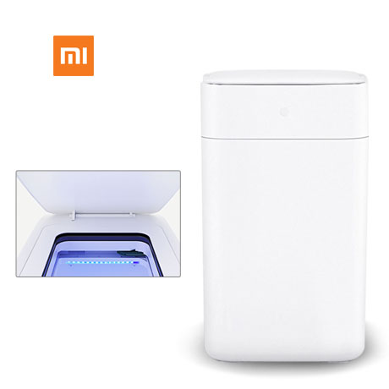
기존 제품과의 비교
샤오미의 스마트 쓰레기통
쓰레기를 버릴려고 할때 센서를 통하여 자동으로 쓰레기통의 뚜껑이 열리고 닫히며 수동조작으로 쓰레기봉투를 자동으로 밀봉시킬 수있음
그러나 자사의 쓰레기봉투를 사용해야하고 쓰레기봉투의 밀봉으로 인한 압축률이 높지 않아 쓰레기봉투의 낭비가 있다는 단점이 존재
파이엔진의 제품은 실린더의 높은 출력으로 인해 압축률이 더 높으며 센서로인하여 자동화된 압축이 가능
기술적 여유가 된다면 쓰레기자동배출과 같은 기능이 추가예정
샤오미의 스마트 쓰레기통
쓰레기를 버릴려고 할때 센서를 통하여 자동으로 쓰레기통의 뚜껑이 열리고 닫히며 수동조작으로 쓰레기봉투를 자동으로 밀봉시킬 수있음
그러나 자사의 쓰레기봉투를 사용해야하고 쓰레기봉투의 밀봉으로 인한 압축률이 높지 않아 쓰레기봉투의 낭비가 있다는 단점이 존재
파이엔진의 제품은 실린더의 높은 출력으로 인해 압축률이 더 높으며 센서로인하여 자동화된 압축이 가능
기술적 여유가 된다면 쓰레기자동배출과 같은 기능이 추가예정

Slide 8
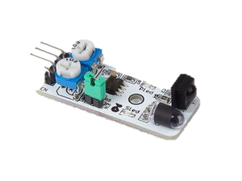
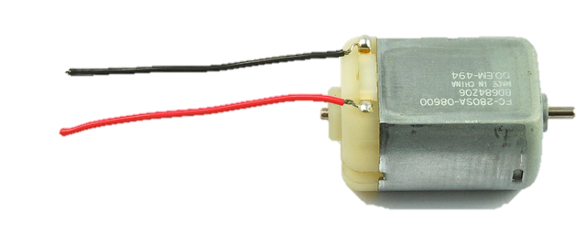
세부 기술
적외선 감지센서
쓰레기가 일정 높이이상 쌓였는지 감지
자동으로 실린더의 스트로크를 작동
더 이상 압축이 되지 않는 경우 장착된 led에 전원을 넣어 경고
서브모터
쓰레기통이 꽉찬다면
쓰레기통을 담아두는공간을 자동으로 열어 배출

Slide 9
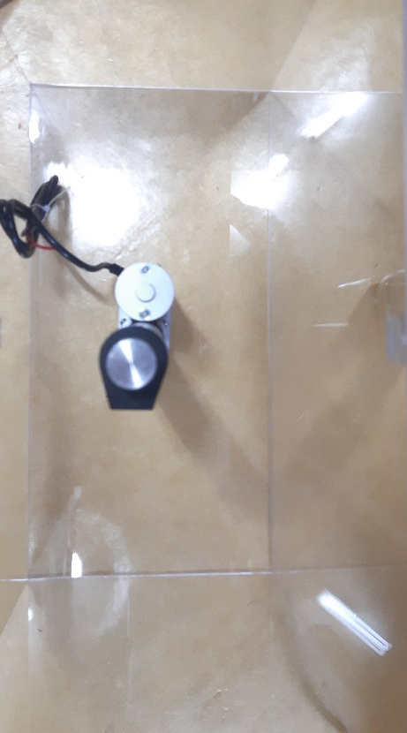
진행 현황
모든 재료들이 도착
아두이노 조립을 위한 모든 레퍼런스가 준비됨
아두이노는 아두이노 - DMC-15(모터컨트롤러)
실린더 조작을 먼저 실행
동시에 실린더를 담는 헤드 및 투입구를 제작예정

